Slide 1
Introduction au module
Université de Mostaganem — Dr. Madani BELACEL
Séance 01 | BELACEL Madani
INF-ENS1 S01 • Diapositive 1/9
Notes:
Cours 01 : Algorithmique
Module ENS
Dr. BELACEL Madani — Université de Mostaganem
Année 2026-2027

Slide 2
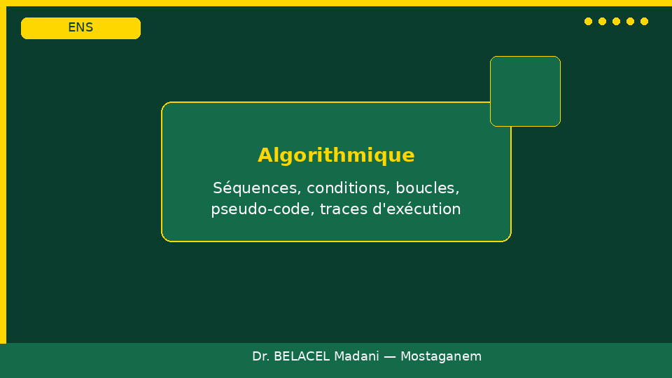
Objectifs
Université de Mostaganem — Dr. Madani BELACEL
🎯 Présentation du plan du module
🎯 Comprendre l'évaluation
🎯 Se situer dans la formation ENS
🎯 Découvrir les 10 séances
INF-ENS1 S01 • Diapositive 2/9
Notes:
Cours 01 — Diapo 2/9
Algorithmique
Séquences, conditions, boucles, pseudo-code, traces d'exécution

Slide 3
Plan du module
Université de Mostaganem — Dr. Madani BELACEL
📋 S01: Introduction
📋 S02: Représentation info
📋 S03: Architecture
📋 S04: Systèmes d'exploitation
📋 S05: Algorithmique
📋 S06: Structures données
INF-ENS1 S01 • Diapositive 3/9
Notes:
Cours 01 — Diapo 3/9
Algorithmique
Séquences, conditions, boucles, pseudo-code, traces d'exécution

Slide 4

Évaluation
Université de Mostaganem — Dr. Madani BELACEL
📝 TD contrôle continu: 40%
📝 TP Python: 35%
📝 Projet + QCM: 25%
📝 Grille compétences
INF-ENS1 S01 • Diapositive 4/9
Notes:
Cours 01 — Diapo 4/9
Algorithmique
Séquences, conditions, boucles, pseudo-code, traces d'exécution

Slide 5
Compétences
Université de Mostaganem — Dr. Madani BELACEL
🎯 Architecture machine
🎯 Systèmes d'exploitation
🎯 Algorithmique
🎯 Structures de données
🎯 Réseaux & sécurité
🎯 Programmation Python
INF-ENS1 S01 • Diapositive 5/9
Notes:
Cours 01 — Diapo 5/9
Algorithmique
Séquences, conditions, boucles, pseudo-code, traces d'exécution

Slide 6
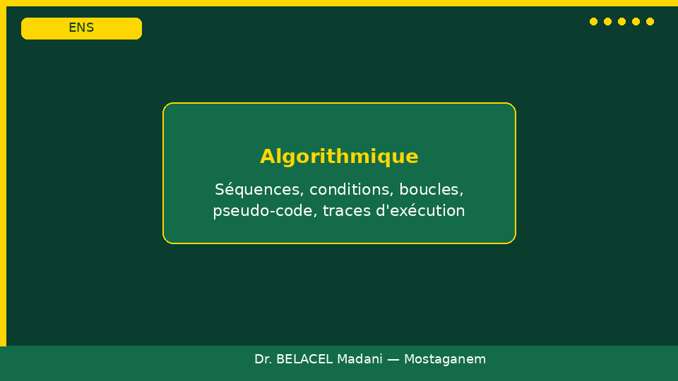
Pourquoi l'info en ENS?
Université de Mostaganem — Dr. Madani BELACEL
💡 Enseigner SNT/NSI au lycée
💡 Créer des supports interactifs
💡 Maîtriser les outils numériques
💡 Comprendre le monde numérique
💡 Développer la pensée informatique
INF-ENS1 S01 • Diapositive 6/9
Notes:
Cours 01 — Diapo 6/9
Algorithmique
Séquences, conditions, boucles, pseudo-code, traces d'exécution

Slide 7
Organisation
Université de Mostaganem — Dr. Madani BELACEL
⚙️ 15 séances × 1h30
⚙️ Cours + TD + TP
⚙️ Moodle pour les ressources
⚙️ Travail personnel hebdomadaire
INF-ENS1 S01 • Diapositive 7/9
Notes:
Cours 01 — Diapo 7/9
Algorithmique
Séquences, conditions, boucles, pseudo-code, traces d'exécution

Slide 8
QCM
Université de Mostaganem — Dr. Madani BELACEL
❓ 5 questions par séance
❓ Vrai/faux et choix multiples
❓ Préparation au contrôle final
INF-ENS1 S01 • Diapositive 8/9
Notes:
Cours 01 — Diapo 8/9
Algorithmique
Séquences, conditions, boucles, pseudo-code, traces d'exécution

Slide 9
Conclusion
Université de Mostaganem — Dr. Madani BELACEL
✅ Module fondamental pour l'enseignant
✅ Approche concrète et progressive
✅ Projet Python fil rouge
✅ Questions?
INF-ENS1 S01 • Diapositive 9/9
Notes:
Cours 01 — Diapo 9/9
Algorithmique
Séquences, conditions, boucles, pseudo-code, traces d'exécution

